Slide 1
2.4 媒质的电磁特性（非真空中的静态场）
本节内容
2.4.3 导电媒质的传导特性 传导电流密度矢量
2.4.1 电介质的极化 电位移矢量
2.4.2 磁介质的磁化 磁场强度
静电场中的导体和电介质
恒定磁场中的磁介质

Slide 2
















（真空不导电，但在高频电磁场下真空可以支持电磁波传播，此时用介电常数 ε₀ 和磁导率 μ₀ 描述其电磁特性）
 | 真空中
真空中的静态场 |  | 静电场 | 恒定磁场
真空的本构关系
真空对电磁场的响应 | 无传导 | 无极化 | 无磁化
描述真空电磁特性的参数 | 电导率σ=0 | 介电常数ε₀ | 磁导率μ₀
 | 导电媒质 | 电介质 | 磁介质中
媒质中的静态场 | 恒定电场 | 静电场 | 恒定磁场
引入的新场量 | 传导电流体密度 | 电位移 | 磁场强度
媒质的本构关系
媒质对电磁场的响应 | 传导 | 极化（极化强度 ） | 磁化（磁化强度 ）
描述媒质电磁特性的参数 | 电导率σ | 介电常数ε | 磁导率μ
给物质带来电性的两种本质不同的物理过程
使物质具有磁性的物理过程
Notes:
在电磁学里，给物质带来“电性”的两种本质不同的物理过程分别叫传导和极化。“电性”既包含“带电”（净电荷不为零），也包含“可极化”（净电荷为零但偶极矩可改变）。
传导（conduction）：宏观上让物体带上净电荷（可自由移动），对应“使物体带电”。
极化（polarization）：在外电场作用下，物体内部出现 取向/感应电偶极矩，但 净电荷仍为零，对应“使电介质产生电极化”。
为了回答这两个词，必须先分清“宏观可观测的量”和“微观物理机制”，否则会把“带不带电”与“有没有场”混为一谈。
──────────────────
电性（electrical property）
• 宏观定义
物体表现出的与电荷及其运动有关的现象：
– 净电荷不为零（可观测到吸引小纸片、验电器张开等）；
– 或虽净电荷为零，但在外电场中能被极化，形成与外场相互作用的电偶极矩分布。
• 微观根源
– 原子/分子内存在正负电荷，且可以被分离或取向；
– 载流子（电子、离子、空穴）可在宏观尺度移动或重新分布。
因此“电性”既包含“带电”（净电荷不为零），也包含“可极化”（净电荷为零但偶极矩可改变）。
──────────────────
2. 磁性（magnetic property）
• 宏观定义
物体表现出的与磁矩及其运动有关的现象：
– 在外磁场中受到力或力矩（被磁铁吸引、排斥、转向）；
– 自身能产生磁场（永磁体、通电线圈）。
• 微观根源
– 电子的自旋磁矩与轨道磁矩；
– 这些微观磁矩在外场或交换作用下发生取向排列，产生宏观磁化强度 M。
──────────────────
一句话总结
• 电性：源于电荷的存在、分离和运动，表现为电荷相互作用及电场效应。
• 磁性：源于电流（或等效电流，即磁矩）的存在和排列，表现为磁场相互作用及磁化效应。

Slide 3
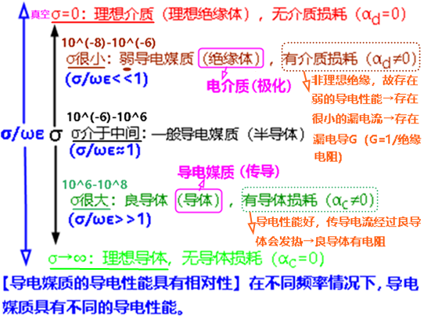
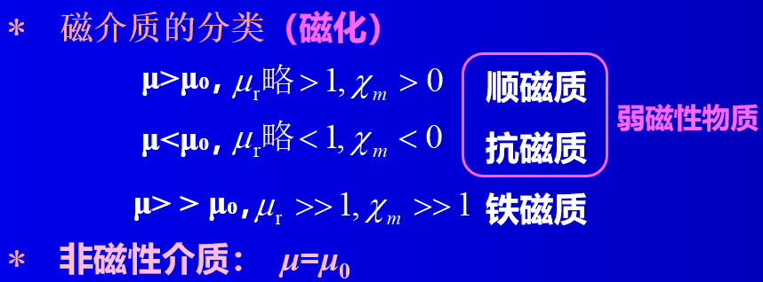
非真空中的恒定磁场：研究恒定磁场对物质内电流的影响和作用。
非真空中的静电场：研究静电场对物质内电荷分布的影响和相互作用。
不同物质具有不同的电性质（给物质带来“电性”的两种本质不同的物理过程分别叫传导和极化），按电荷在物质中的移动难易程度/导电性能强弱分类：
使物质具有磁性的物理过程叫磁化。一切能磁化的物质称为磁介质。
Notes:
磁性：磁体具有吸引铁磁性物质的能力，这种能力为磁性。
物体由于内部电荷运动（主要是电子自旋和轨道运动）而具有的、能与外磁场发生相互作用并可被外磁场磁化——即产生或改变自身宏观磁矩——的属性。
简言之：磁性 = 物质在磁场中表现出磁矩（产生或响应磁场）的能力。
①导体有ε，只不过对金属εᵣ ≈ 1；
②静电平衡/有外加恒流时它不发挥作用，因为静电平衡体内 E=0→D=0，无极化；
/有外加恒流时 J=σE，导体的电场由“自由电子的欧姆输运”决定，而极化强度 P 小到可忽略（极化效应可忽略），所以介电常数 εᵣ 对宏观场分布没有任何可测影响，自然被扔掉。
所以工程上常直接说“导体 εᵣ=1”或“不考虑”。
【数学角度】按导电性能是可以拉通来看的，无非电导率从小到大变化，相应的导电性能由弱到强。
【物理角度】（按电导率）导电率很小的是绝缘的电介质（甚至是完全绝缘的理想介质），导电率很大的是良导体（甚至理想导体）。
（按导电性能）绝缘体不导电（但毕竟未完全绝缘，内外导体间加了电压之后，外加电流也会在所以也有很小的σ、从而会存在很微弱的漏电流）；
电流都具有磁效应，可以产生磁场（电流是磁场的旋度源）

Slide 4
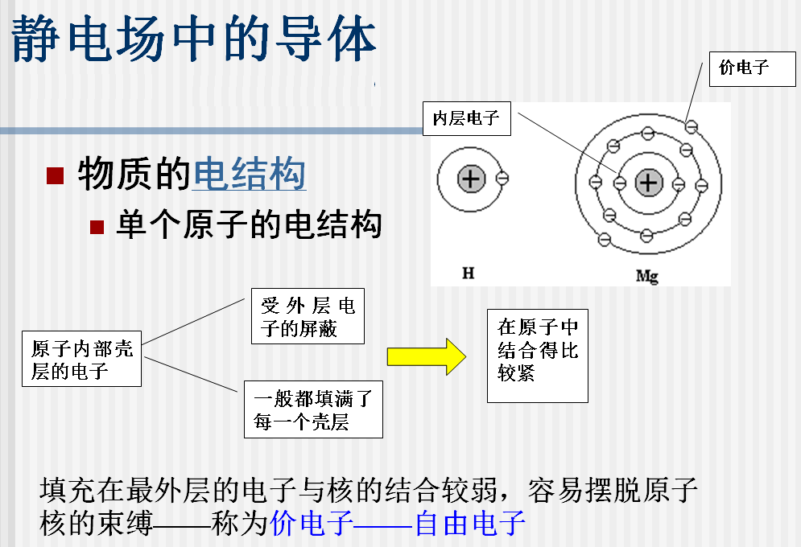
4
2.4.3 媒质的传导特性（3.2导电媒质中的恒定电场）
Notes:
第一课
2025/12/2
第一课
4

Slide 5
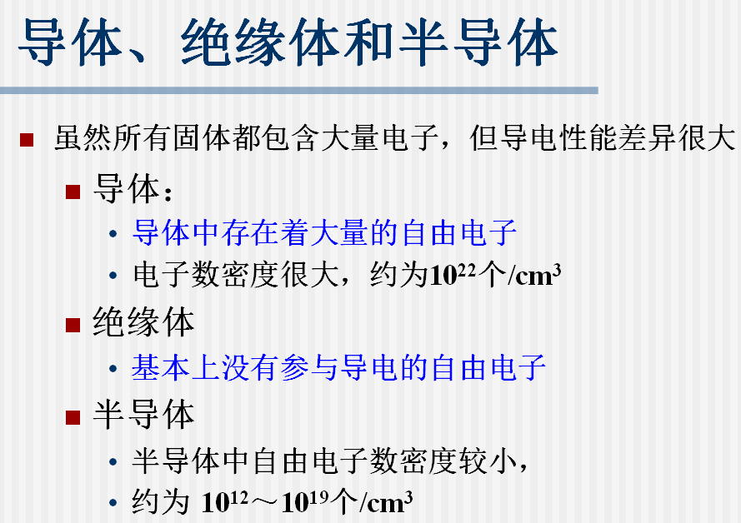

Slide 6
6
存在可以自由移动带电粒子的媒质称为导电媒质。
导电媒质特点：正离子的晶格点阵，外层价电子结构。存在自由电荷。
晶格
带电粒子
当导电媒质不带电、也不受外加电场作用时：金属导体中的自由电子只有无规则的热运动，没有宏观的定向运动，此时导体内正、负电荷均匀分布，整个导体宏观上呈现电中性状态。
当导电媒质置于外加电场中：由于电流对电子的加速作用，金属中的自由电子除了热运动外，平均说来还会发生沿电场反方向的附加的定向运动——漂移运动，由此形成了电流。
运动的电子经常与原子核或晶格点阵发生碰撞，碰撞过程使电子改变运动方向，并将部分能量转嫁给原子核或晶格，转变为热效应。
Notes:
第一课
2025/12/2
第一课
6

Slide 7
在静电场作用下的金属导体：导体内电荷会重新分布，全部空间的电场分布会改变，达到新的平衡。
1. 导体处于静电场中，瞬间进入静电平衡。
2. 处于静电平衡状态的导体：
内部电场为0。
导体表面处场强与表面垂直。
导体是一个等势体，导体表面是等势面。
Notes:
当有外加电场时，导体瞬间进入静电平衡，所以导体内部净电荷密度 ρ = 0，净电荷只能分布在导体表面。

Slide 8
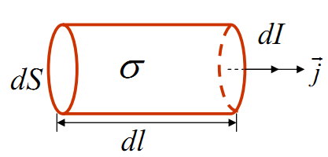

3. 导电媒质的本构关系（欧姆定律的微分形式：比积分形式适用范围更广）
对于线性和各向同性导电媒质，导电媒质内任一点的电流密度矢量 J 和电场强度 E 成正比，表示为
欧姆定律的微分形式（更为细致的描述了导体的导电规律，便于说明导体导电的微观机制，便于用场的观点阐述稳恒电路的基本原理）
式中 ： 媒质的电导率，单位是S / m（西 / 米）。
欧姆定律的积分形式（直流、交流电路中）
Notes:
欧姆定律的微分形式：需详细研究导体中的电路分布和电场分布，应逐点分析J和E的关系，

Slide 9
表 2.4.3 材料的电导率
材料 | 电导率 | 材料 | 电导率
海水 | 4 | 铅
铁氧体 |  | 锡
硅 |  | 黄铜
石墨 |  | 锌
铸铁 |  | 钨
汞 |  | 铝
不锈钢 |  | 金
康铜 |  | 铜
硅钢 |  | 银

Slide 10
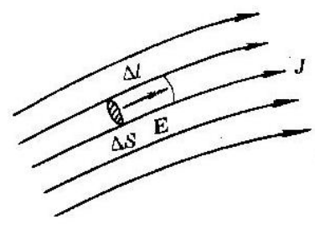
导电媒质中的损耗功率（“4.3坡印廷定理”中的一项）
在导电媒质中，电场力要对运动电荷做功。
设体密度为 、运动速度为
体积元 dV 内的电荷 受到的电场力
单位时间内电场力所做的功
焦耳定律的
微分形式
体积元 dV 中的热损耗功率
热功率密度
（单位体积内的热损耗功率）
焦耳定律的积分形式
体积 V 中的热损耗功率
对于线性、各向同性导电媒质
电场提供的功率以热的形式（焦耳热）消耗在导电媒质的电阻上。

Slide 11
2.4.1 电介质的极化 电位移矢量
⊕
⊕
⊕
⊕
1. 电介质的极化机理


⊕

⊕

⊕
⊕


⊕
⊕

电介质的分子



⊕

⊕
⊕
⊕

无极分子 和 有极分子。



无极分子
有极分子
无外加电场
无外加电场
无极分子 ：正负电荷中心重合
⊕
⊕
⊕
⊕
⊕
E

⊕



⊕

不具有宏观电性

有极分子 ：固有电偶极矩无序
排列
⊕
⊕
⊕
⊕

⊕

⊕



⊕

⊕

⊕
⊕
⊕
⊕



有外加电场



漂移极化
无极分子
有极分子
无极分子 ：正负电荷中心漂移
有外加电场
具有宏观电性
有极分子 ：固有电偶极矩有序 排列
取向极化

Slide 12
2. 极化强度矢量
电介质在极化前，任一体积中分子电偶极
矩的矢量和为0；极化后分子电偶极矩的矢
量和不再为0→引入极化强度矢量描述电介
质的极化程度。
⊕
⊕
⊕
⊕
⊕
⊕
⊕
⊕
⊕
⊕










⊕
⊕
⊕
⊕
⊕
⊕
⊕
⊕
⊕




⊕

⊕
⊕
⊕
⊕
⊕





⊕
⊕
⊕

⊕



⊕

极化强度矢量： 描述媒质极化程
度的物理量。
⊕
⊕
⊕
⊕
⊕





⊕
⊕
⊕
⊕





⊕





E
定义：
：体积△V中第i个分子的电偶极矩（分子电矩）。
：分子的平均电偶极矩。
物理意义：单位体积内分子电矩的矢量和。
Notes:
n 是 数密度（单位体积内的分子数），量纲 [m⁻³]

Slide 13
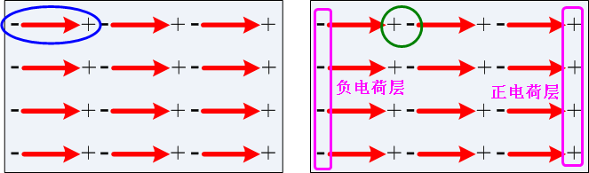
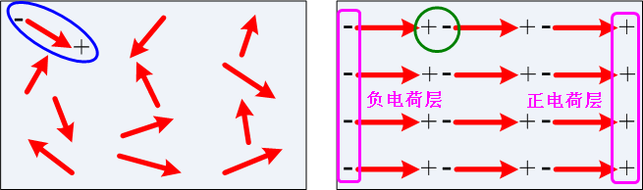
无极分子的极化：位移极化（即漂移极化）。
在外场作用下主要是电子位移（电子位移极化）。
有极分子的极化：取向极化。
由于分子的不规则热运动，转向并不完全。
外电场越强，排列越整齐。

Slide 14
3. 极化电荷（即束缚电荷）
极化的结果：正、负电荷发生位移，在电介质内部可能出现净极化电荷的体密度分布，在电介质的表面上总是要出现面密度分布的极化电荷。
⊕
⊕
( 1 ) 极化电荷体密度

⊕
⊕
⊕

⊕
⊕
⊕

⊕

⊕

⊕


⊕
在非均匀电介质内任意作一闭合面S，只有电偶极矩穿过S 的分子对 S 内的极化电荷有贡献。
从dS穿过的极化电荷量：
⊕

⊕
⊕
⊕



S
⊕
⊕




⊕
⊕
⊕
⊕


⊕

⊕
⊕
⊕




⊕
⊕

⊕
⊕
⊕




⊕
⊕

⊕
⊕
⊕



⊕
⊕


⊕



⊕
⊕
⊕
⊕
⊕


⊕







E
由电荷守恒定律可知→
因极化而留在封闭面内的总束缚电荷量

Slide 15
( 2 ) 极化电荷面密度
紧贴电介质表面取如图所示的闭合曲面，则穿过面积元 的极化电荷为
故电介质表面的极化电荷面密度：
⊕
⊕
⊕
⊕
⊕
⊕
⊕

⊕


⊕


⊕
⊕

⊕
⊕
⊕

⊕


⊕


⊕
⊕



⊕
⊕

⊕
说明：

⊕
⊕
⊕
⊕



⊕


⊕
⊕
⊕
⊕



⊕


⊕
⊕
极化电荷的总和为零→
⊕



⊕
⊕


⊕

⊕

⊕
⊕
⊕

⊕


⊕







P为常数时称为均匀极化，此时媒质内部不会出现极化电
荷，极化电荷只会出现在媒质表面上。
Notes:
均匀极化 ⇒ 极化强度 P 为常矢量 ⇒ ∇·P ≡ 0 ⇒ 极化体电荷密度 ρ_p = −∇·P = 0，因此体内不出现极化体电荷，只有可能在表面出现极化面电荷。

Slide 16
4. 电位移矢量 电介质中的高斯定理
介质的极化过程包括两个方面：
外加电场的作用使介质极化，产生极化电荷；
极化电荷反过来激发电场，两者相互制约，并达到平衡状态。
无论是自由电荷还是极化电荷都激发电场，服从库仑定律和高斯定理。
介质中的电场应该是外加电场和极化电荷产生的电场的叠加，应用高斯定理得到：
自由电荷和极化电荷共同激发的结果
Notes:
←→

Slide 17
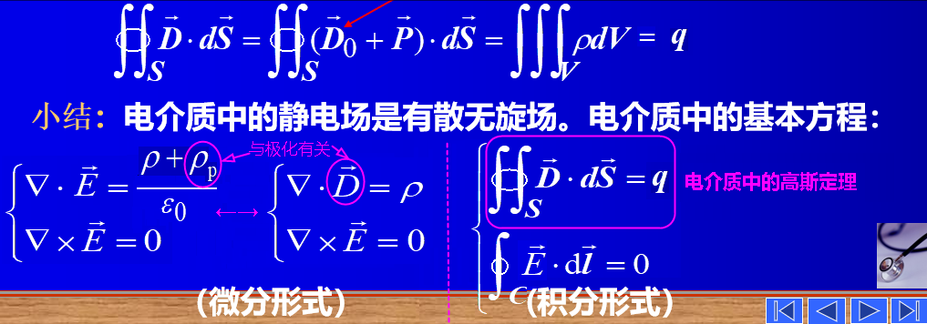
将极化电荷体密度表达式 代入 ，有
引入电位移矢量（单位：C/m² )
任意闭合曲面电位移矢量 D 的通量等于该曲面包含自由电荷的代数和
则有

Slide 18
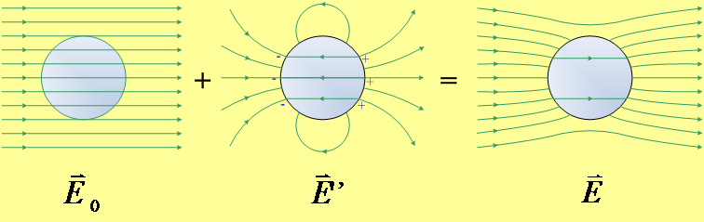
5. 电介质的本构关系
极化强度 与电场强度 之间的关系由电介质的性质决定。
线性、各向同性电介质
：电介质的电极化率
：电介质的相对介电常数
（相对电容率）
：电介质中的总电场
：真空中的电场
：电介质极化后的附加电场
（退极化场）

Slide 19
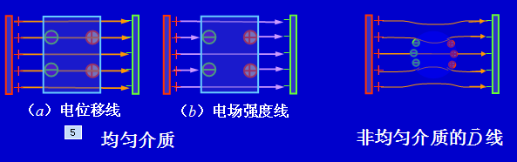
线性、各向同性电介质
其中： 电介质的介电常数
真空：无极化效应，

Slide 20
* 电介质的分类
线性电介质:
非线性电介质：介电常数ε与E的大小有关。
均匀电介质
非均匀电介质：介电常数是空间位置的函数。
各向同性电介质
各向异性电介质：介电常数是矢量，与E的方向有关。
时变电介质
时不变电介质：介电常数是时间的函数。
确定性电介质
随机电介质

Slide 21
表2.4.1 部分电介质的相对介电常数
电介质 |  | 电介质
空气 聚苯乙烯泡沫塑料 干燥木头 石蜡 胶合板 聚乙烯 聚苯乙烯 PVC 琥珀 橡胶 纸 有机玻璃 干燥沙质土壤 | 1.0006 1.03 2~4 2.1 2.1 2.26 2.6 2.7 3 3 3 3.4 3.4 | 尼龙（固态） 石英 胶木 铅玻璃 云母 氯丁橡胶 大理石 硅 酒精 甘油 蒸馏水 二氧化钛 钛酸钡 | 3.8 5 5 6 6 7 8 12 25 50 81 89~173 1200

Slide 22
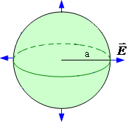
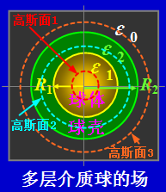
22
【例2.4.1】已知球体均匀带电q，求多层介质球的场。
（体分布电荷）
<分析>
欲求解呈球对称分布的体电荷产生的电场。
<思考>
源分布和场分布具有什么特性？
（球对称）
坐标系如何选取？
（球坐标系）
电场方向？（球径方向）
高斯面？（闭合球面）
高斯面的法向？（球径方向）
Notes:
第一课
2025/12/2
第一课
22

Slide 23
【解】
球体内部←→高斯面1
球壳内部←→高斯面2
球壳外←→高斯面3
相关例题；【例2.2.3 】 【例2.4.1 】

Slide 24
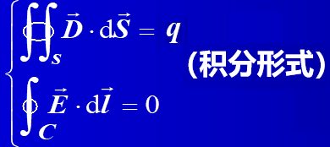
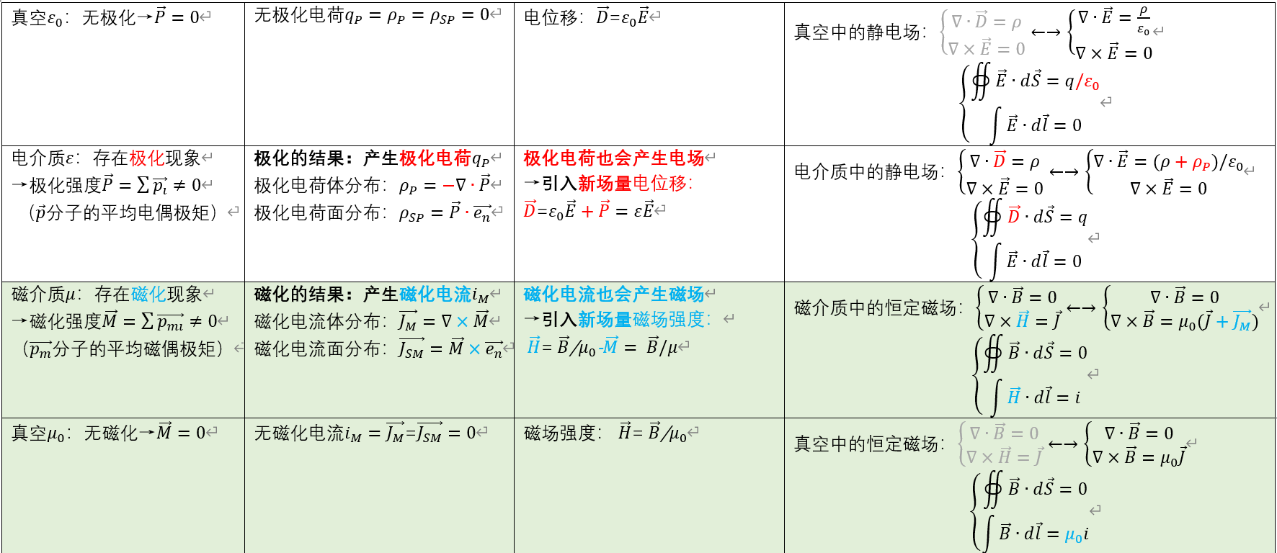
小 结
电介质中静电场的基本方程
（微分形式），
线性、各向同性电介质的本构关系
极化强度矢量
电介质中的极化电荷密度
真空：无极化效应

Slide 25
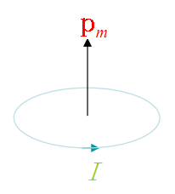


2.4.2 磁介质的磁化 磁场强度
1.磁介质的磁化
磁介质分子或原子内的电子运动形成分子电流，形成分子磁矩。
无外加磁场
无外磁场作用时：分子磁矩不规则排列，宏观上不显磁性。
B
在外磁场作用下：分子磁矩定向排列，宏观上显示出磁性，这种现象称为磁介质的磁化。
外加磁场
Notes:
物体由于内部电荷运动（主要是电子自旋和轨道运动）而具有的、能与外磁场发生相互作用并可被外磁场磁化——即产生或改变自身宏观磁矩——的属性。
简言之：磁性 = 物质在磁场中表现出磁矩（产生或响应磁场）的能力。

Slide 26
2. 磁化强度矢量
磁化强度 是描述磁介质磁化程度
的物理量。
B
定义：
单位：A / m。
物理意义：单位体积中的分子磁矩的矢量和。
均匀磁化：磁介质的某区域内各点的M相同。
非均匀磁化：磁介质的某区域内各点的M不相同。

Slide 27
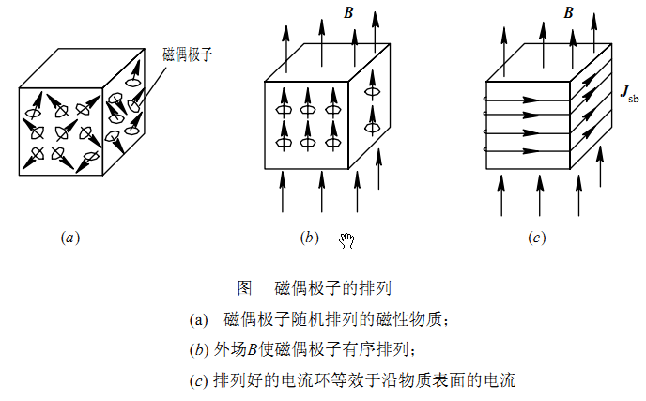
3. 磁化电流（即束缚电流）
磁介质被磁化后，在其内部与表面上可能出现宏观电流分布，称为磁化电流。

Slide 28
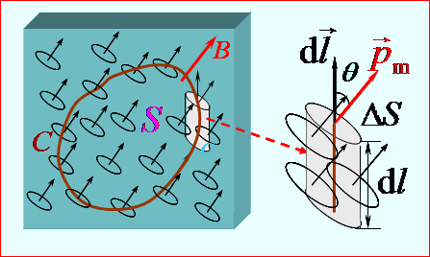
磁化电流体密度
考察穿过非均匀磁介质内部任意回路C 所围曲面S 的电流，只有分子电流与回路相交链的分子才对磁化电流有贡献。
与线元 dl 相交链的分子，
中心位于如图所示的斜圆柱内，所交链的电流
穿过曲面S 的磁化电流为
由

Slide 29
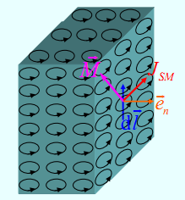
磁化电流面密度
在紧贴磁介质表面取一长度元dl，与此交链的磁化电流为
则
的切向分量
即
说明：
M为常数时称为均匀磁化，此时磁介质内部不会出现磁化
电流，磁化电流只会出现在媒质表面上。
均匀磁介质内部一般不存在磁化电流。

Slide 30
4. 磁场强度 磁介质中安培环路定理
外加磁场使磁介质发生磁化，磁化导致磁化电流。磁化电流同样也激发磁感应强度，两种相互作用达到平衡，磁介质中的磁感应强度B 应是所有电流源激励的结果：
分别是传导电流密度和磁化电流密度。
将极化电荷体密度表达式 代入 ， 有

Slide 31
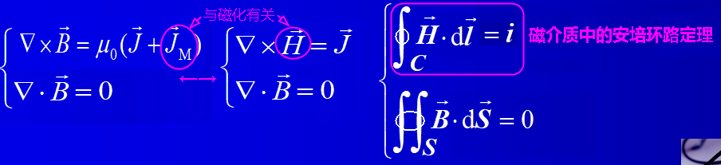
定义磁场强度 为：
, 即
则得到磁介质中的安培环路定理为：
小结：恒定磁场是无散有旋场，磁介质中的基本方程：
（微分形式）
（积分形式）

Slide 32
5. 磁介质的本构关系
磁化强度 和磁场强度 之间的关系由磁介质的物理性质决定。
线性、各向同性磁介质
：磁介质的磁化率（磁化系数）
：磁介质的相对磁导率
：磁介质中的磁感应强度
：真空中传导电流产生的磁感应强度
：磁化电流产生的磁感应强度

Slide 33
线性、各向同性磁介质
其中 称为介质的磁导率， 称为介质的相对磁导率（无量纲）。
真空：无磁化效应，
* 磁介质的分类（磁化）
μ>μ₀，
顺磁质
抗磁质
铁磁质
μ<μ₀，
弱磁性物质
μ> > μ₀，
* 非磁性介质： μ=μ₀

Slide 34
表 2.4.2 材料的相对磁导率
材料 | 种类 |  | 材料 | 种类
铋 金 银 铜 水 空气 铝 钯 | 抗磁体 抗磁体 抗磁体 抗磁体 抗磁体 顺磁体 顺磁体 顺磁体 | 0.99983 0.99996 0.99998 0.99999 0.99999 1.0000004 1.000021 1.00082 | 2-81坡莫合金 钴 镍 锰锌铁氧体 低碳钢 坡莫合金45 纯铁 铁镍合金 | 铁磁体 铁磁体 铁磁体 铁磁体 铁磁体 铁磁体 铁磁体 铁磁体 | 130 250 600 1500 2000 2500 4000 100,000

Slide 35
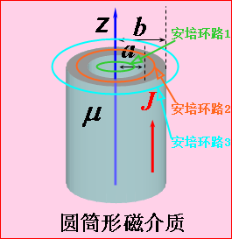
【例2.4.2】内、外半径分别为a和b的圆筒形磁介质中，沿轴向有电流密度为 的传导电流，如图所示。设磁介质的磁导率为 ，求磁化电流分布。
【解】
在 的区域→安培环路1未交链电流
在 的区域→安培环路2
在 的区域→安培环路3

Slide 36
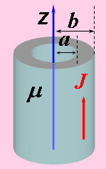
在磁介质圆筒内表面上
在磁介质圆筒外表面上
相关例题；【例2.3.3】 【例2.4.2】
【例3.1.2 】【例3.2.1】 【例4.3.2 】

Slide 37
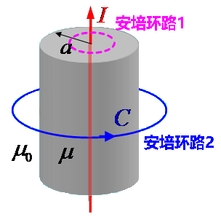
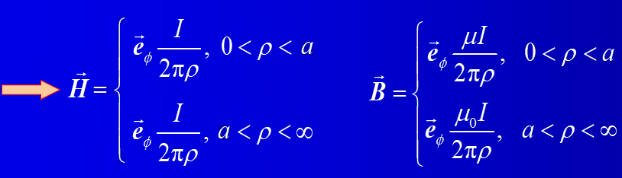
【例2.4.4】有一磁导率为 µ ，半径为a 的无限长导磁圆柱，其轴线处有无限长的线电流 I，圆柱外是空气（µ₀ ），试求圆柱内外的 、 和 的分布。
【解】磁场为平行平面场,且具有轴对称性，应用安培环路定理，得

Slide 38
【例 2.4.3】 半径的 a 球形磁介质的磁化强度 ，如图所示。式中的A、B为常数，求磁化电流密度。
【解】磁化电流体密度为
z
a
O
在 处的磁化电流面密度为
球形磁介质
的磁化强度

Slide 39
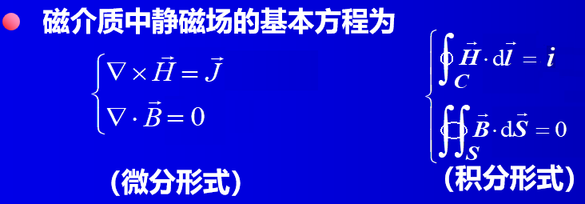
小 结
线性各向同性磁介质的本构关系
磁化强度矢量
磁介质中的磁化电流密度
真空：无磁化效应

Slide 40
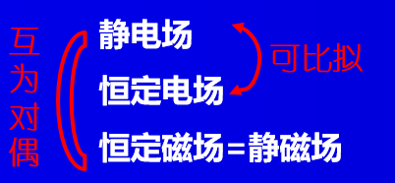
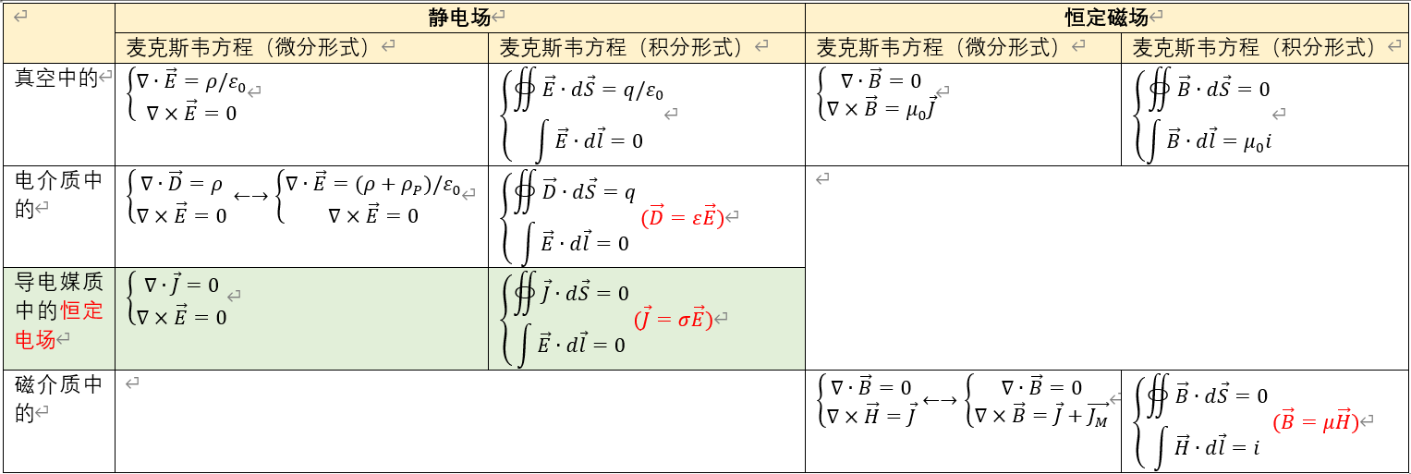
小 结
线性、各向同性媒质的本构关系

